Slide 1
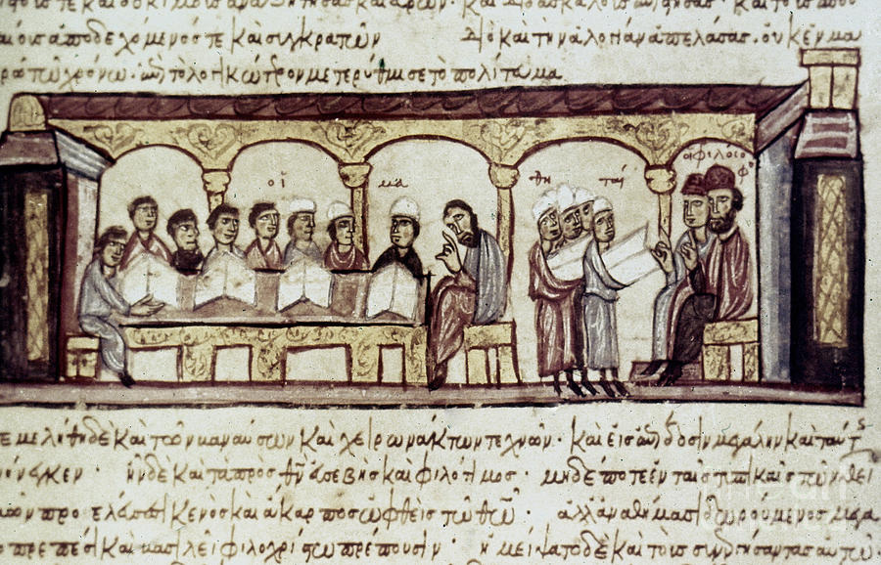
Η Εκπαίδευση στο Βυζάντιο
Ηλιοπούλου Πηνελόπη Β3

Slide 2
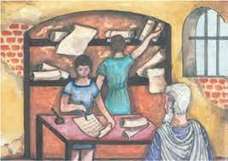
Γενικές Πληροφορίες
Η εκπαίδευση των παιδιών στο Βυζάντιο δεν ήταν υποχρεωτική. Υπήρχαν μόνο ιδιωτικά και εκκλησιαστικά σχολεία, που λειτουργούσαν σε σπίτια, σε ναούς ή σε μοναστήρια. Οι γονείς πλήρωναν δίδακτρα σε είδος ή σε χρήματα, ανάλογα με το εισόδημά τους. Τα παιδιά πήγαιναν στο σχολείο από την ηλικία των έξι ως των οκτώ ετών.

Slide 3
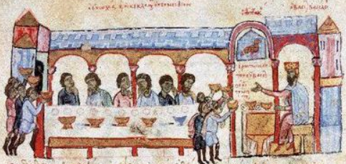
Οι Βασικές Τάξεις
Το βασικό σχολείο είχε τέσσερις τάξεις. Στις δύο μικρότερες οι μαθητές μάθαιναν να γράφουν, να διαβάζουν και να κάνουν πράξεις. Ασκούνταν επιπλέον να ακούν προσεχτικά το δάσκαλό τους και να προφέρουν σωστά τα λόγια τους. Στις μεγαλύτερες τάξεις διδάσκονταν ορθογραφία, γραμματική και αριθμητική. Αποστήθιζαν ιστορίες από τον Όμηρο, την Παλαιά και την Καινή Διαθήκη και από τους μύθους του Αισώπου. Στα σχολεία ακόμη μάθαιναν να τραγουδούν και να ψέλνουν.

Slide 4
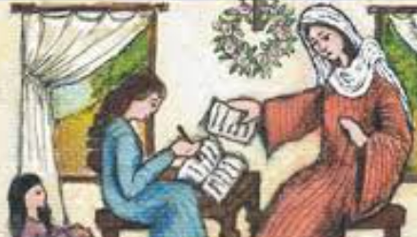
Η Εκπαίδευση των κοριτσιών
Τα κορίτσια κι ένας μεγάλος αριθμός αγοριών, που οι γονείς τους δεν είχαν να πληρώσουν δίδακτρα, δεν πήγαιναν σχολείο. Έμεναν στο σπίτι, έπαιζαν στις αυλές και στους δρόμους και βοηθούσαν τους γονείς τους στις δουλειές. Την αγωγή αυτών των παιδιών αναλάμβαναν οι γονείς, οι γιαγιάδες και οι παππούδες. Αυτοί μάθαιναν στα παιδιά ιστορίες για τη ζωή και τον τόπο τους και τα ασκούσαν να διατηρούν τα έθιμα και τις παραδόσεις των Βυζαντινών. Τα κορίτσια κοντά στις μητέρες τους μάθαιναν να κεντούν, να πλέκουν και να υφαίνουν.

Slide 5
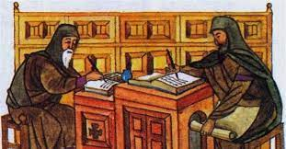
Η Εκπαίδευση των φτωχών αγοριών
Τα αγόρια που δεν πήγαιναν στο σχολείο μάθαιναν από μικρή ηλικία τέχνες κοντά σε ειδικούς τεχνίτες. Εκεί εργάζονταν, ως άμισθοι μαθητευόμενοι, συνήθως δύο χρόνια. Ύστερα εργάζονταν κοντά τους με αμοιβή ή αναζητούσαν αλλού εργασία. Κάθε τεχνίτης μπορούσε να έχει μόνο δύο μαθητευόμενους. Ο σεβασμός των νέων αυτών προς το «αφεντικό» τους ήταν μεγάλος και συχνά κρατούσε για όλη τους τη ζωή.

